Slide 1
颜色与物质浓度辨识
21严宋扬袁靖松汪紫薇
先放好每页需要的标题、文字、图片、公式
再选个模板
再顺手排个版

Slide 2
问题描述
比色法 检测物质浓度
待测物质制备成溶液
白色试纸
标准比色卡
确定浓度档位

Slide 3
问题描述
附件1，五组物质颜色读数
颜色读物和物质浓度之间的关系
评价数据质量
附件2，颜色读数和浓度模型
对问题1误差分析
数据量和颜色维度对模型的影响

Slide 4
符号说明

Slide 5
问题假设
R，G，B，H，S数据真实，记录客观
溶液中其他成分对颜色无影响

Slide 6
问题一的分析求解
列举出五种物质
数据1表格截图
相关性系数表格组胺、溴酸钾标红

Slide 7

数据处理
RGB自相关性 降维
灰度
$$Gr=0.2989R+0.587G+0.114B$$
RGB算术平均数
RGB几何平均数

Slide 8
对组胺的分析
多个变量和组胺浓度的相关系数
RGB与浓度相关性明显

Slide 9

组胺
用灰度一元线性回归
$$y=p_{1}x+p_{2}$$
得到 $y=−3.034x+327.4$
拟合结果表格

Slide 10

对组胺的分析
H和S二元回归
$$z=p_{00}+p_{10}×x+p_{01}×y$$
结果
不适用

Slide 11

溴酸钾
表格图
多个变量和溴酸钾浓度关系
灰度近似线性分布 一元线性回归
$$y=−5.291x+731.6$$
结果截图

Slide 12
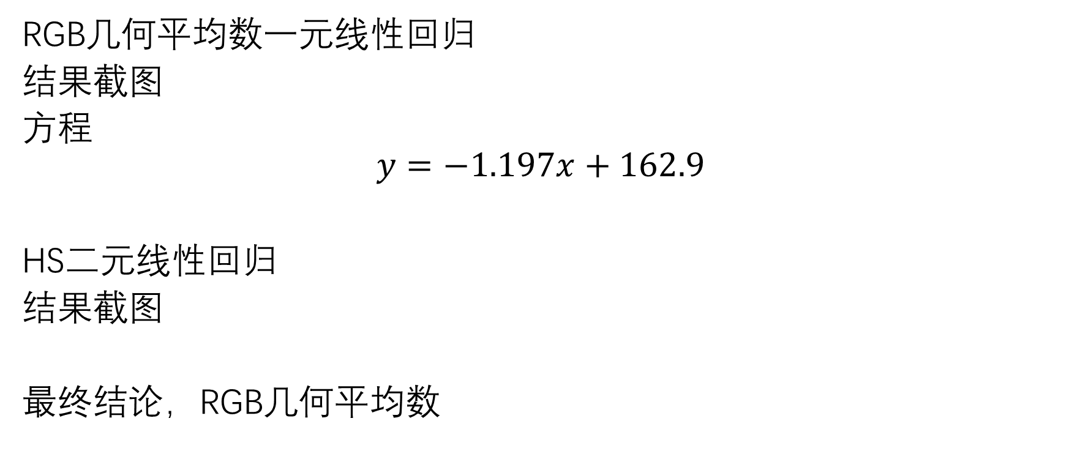
溴酸钾
RGB几何平均数一元线性回归
结果截图
方程
$$y=−1.197x+162.9$$
HS二元线性回归
结果截图
最终结论，RGB几何平均数

Slide 13
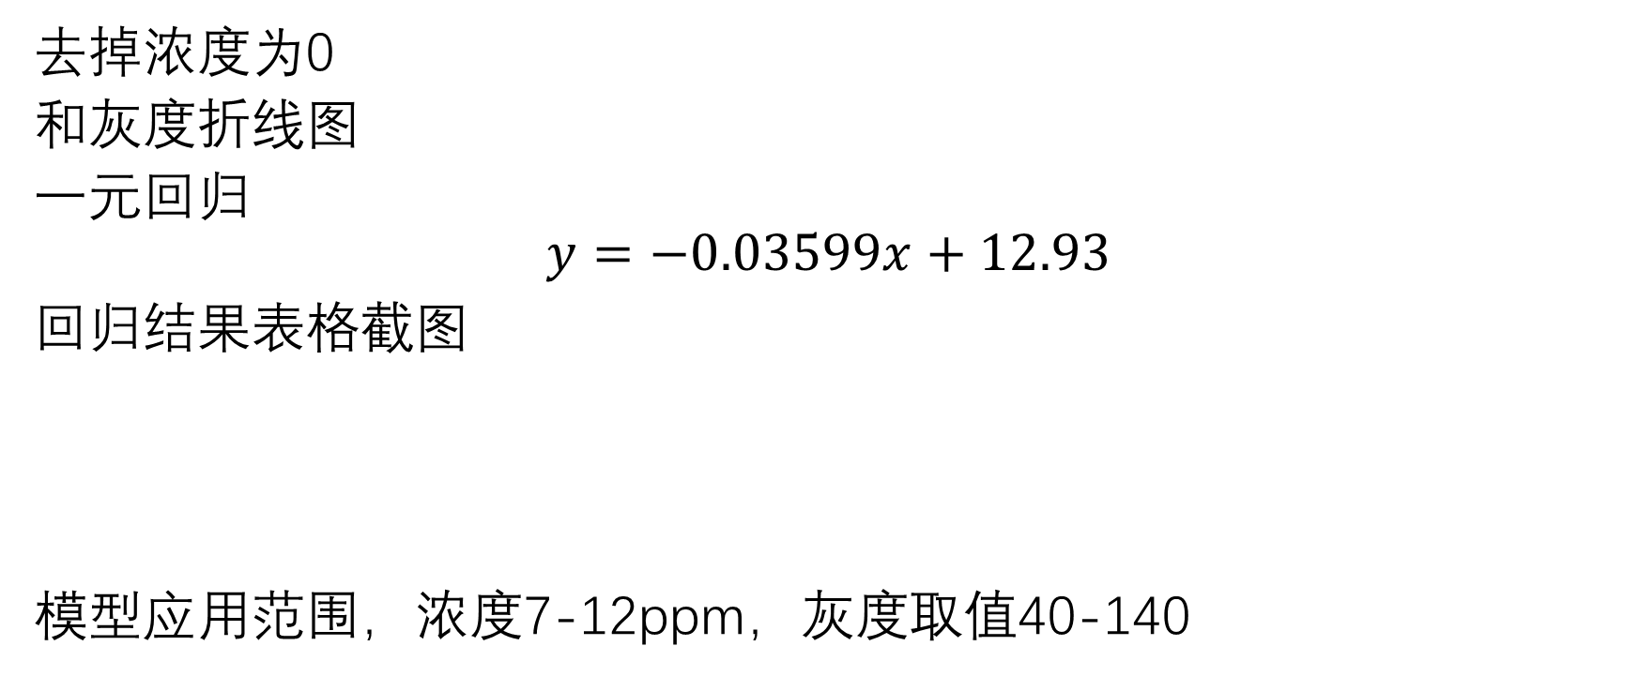
工业碱
去掉浓度为0
和灰度折线图
一元回归
$$y=−0.03599x+12.93$$
回归结果表格截图
模型应用范围，浓度7-12ppm，灰度取值40-140

Slide 14
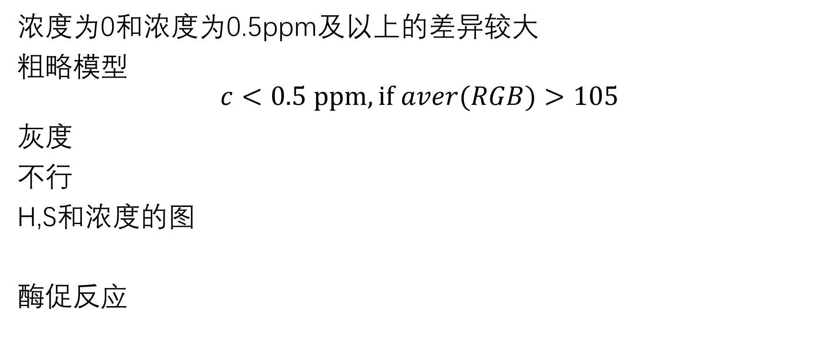
硫酸铝钾
浓度为0和浓度为0.5ppm及以上的差异较大
粗略模型
$$c<0.5 ppm,if aver(RGB)>105$$
灰度
不行
H,S和浓度的图
酶促反应

Slide 15

硫酸铝钾
指数增长模型$y=β_{0}\left(1−e^{−β_{1}x}\right)$
Michaelis-Menten 模型
$$y=\frac{β_{0}x}{β_{1}+x}$$
指数增长模型H值和S值回归结果

Slide 16

硫酸铝钾
Michaelis-Menten 模型
$$y=\frac{β_{0}x}{β_{1}+x}+β_{3}$$
结果图

Slide 17

奶中尿素
相关性表格截图
B值相关性max
$$y=−129.7x+1.549e+04$$

Slide 18
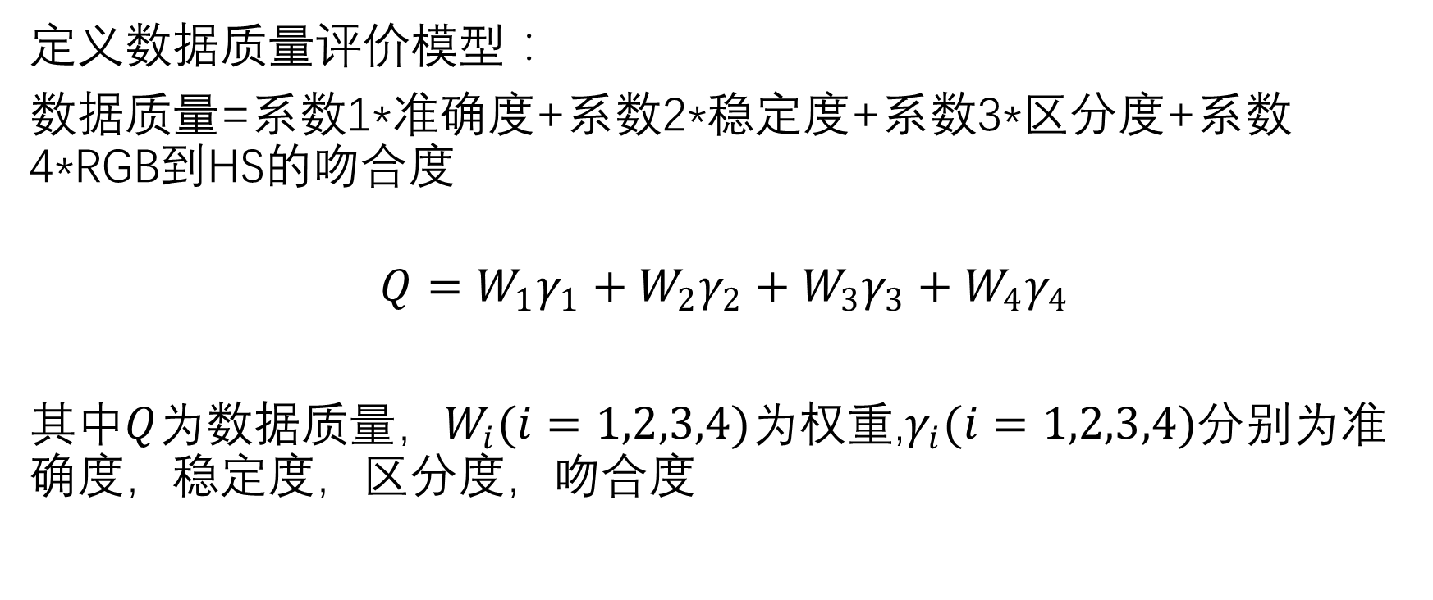
数据质量评价
定义数据质量评价模型：
数据质量=系数1*准确度+系数2*稳定度+系数3*区分度+系数4*RGB到HS的吻合度
$$Q=W_{1}γ_{1}+W_{2}γ_{2}+W_{3}γ_{3}+W_{4}γ_{4}$$
其中$Q$为数据质量，$W_{i}(i=1,2,3,4)$为权重,$γ_{i}(i=1,2,3,4)$分别为准确度，稳定度，区分度，吻合度

Slide 19
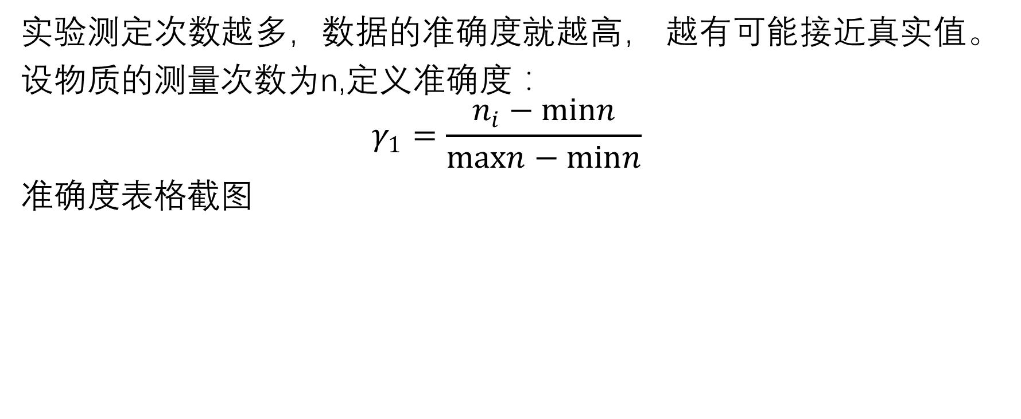
准确度
实验测定次数越多，数据的准确度就越高， 越有可能接近真实值。
设物质的测量次数为n,定义准确度：
$$γ_{1}=\frac{n_{i}−minn}{maxn−minn}$$
准确度表格截图

Slide 20
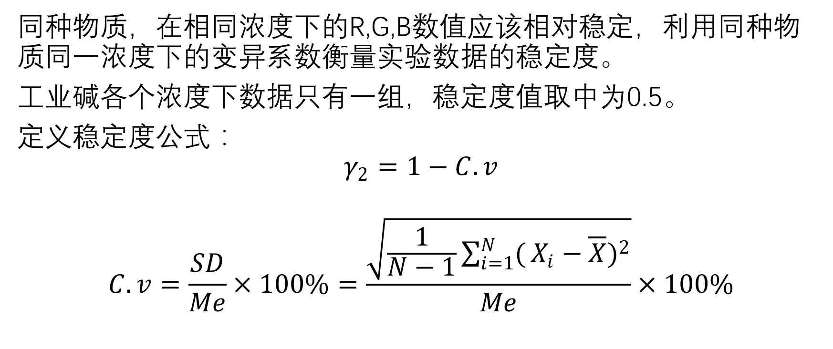
稳定度
同种物质，在相同浓度下的R,G,B数值应该相对稳定，利用同种物质同一浓度下的变异系数衡量实验数据的稳定度。
工业碱各个浓度下数据只有一组，稳定度值取中为0.5。
定义稳定度公式：
$$γ_{2}=1−C.v$$
$$C.v=\frac{SD}{Me}×100\%=\frac{\sqrt{\frac{1}{N−1}\sum_{i=1}^{N}{(}X_{i}−\overline{X})^{2}}}{Me}×100\%$$

Slide 21
稳定度
图

Slide 22

区分度
对同一种物质不同浓度采用用比色法，读数差异相对较大， 易于观察，用同种物质不同浓度下的变异系数离散度衡量数据的区分度。
定义区分度公式：
$$γ_{3}=C.v$$
图

Slide 23

吻合度
RGB和HSV 两种颜色体系 可相互转化 定义吻合度公式：
$$γ_{4}=(1−\frac{∑\frac{|S−S^{′}|}{S}}{n})∗100\%$$
结果

Slide 24

数据质量评价
简化公式
$$Q=W_{1}γ_{1}+W_{2}γ_{2}+W_{3}γ_{3}$$
结果截图
奶中尿素的数据质量较差，其他尚可。

Slide 25
问题二

Slide 26
问题三
数据量对模型的影响
样本容量小：拟合偏差，难保证参数精确度（溴酸钾，硫酸铝钾）
统一浓度下数据量（工业碱）
数据量过大：数据处理困难，要有代表性
颜色维度对模型的影响
RGB和HSL等价，降维
一组RGB值对应唯一一个灰度
？？？论文里我觉得有点小问题

